Slide 1
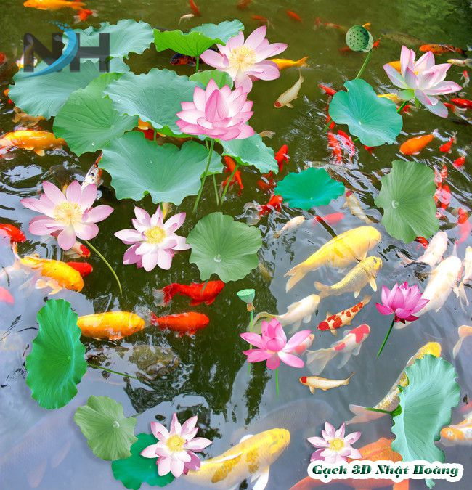
Thứ……ngày…..tháng…..năm…….
TIẾNG VIỆT: BÀI 12
Bài đọc 4: PHÉP MÀU TRÊN SA MẠC
Thủy sản: vật nuôi và cây trồng ở dưới nước như cá tôm, rau câu….

